Slide 1
Dendrochronologie
-Erklärt in 15 Minuten-
Ehrenamtlichen-Modul 23. April 2017
Henriette Schmidt Diplom-Landschaftsökologin

Slide 2
Begriffsklärung Dendrochronologie
Begriffe aus dem Griechischen
  Dendro- der Baum
  Chronos- die Zeit
  Logos- Lehre, Sinn
      „Die Lehre von der Baumzeit“
Leonardo da Vinci (1452-1519) soll der Erste gewesen sein, der zwischen Baumringbreiten und Wetterereignissen Verbindungen gefunden hat
Eine neue Wissenschaft, aber nicht mehr ganz so klein wie noch vor 70 Jahren
In Amerika (Arizona) sehr populär, aber auch in Europa große Institute (z.B. WSL – Eidgenössische Forschungsanstalt für Wald, Schnee und Landschaft in der Schweiz, PIK in Potsdam)

Slide 3
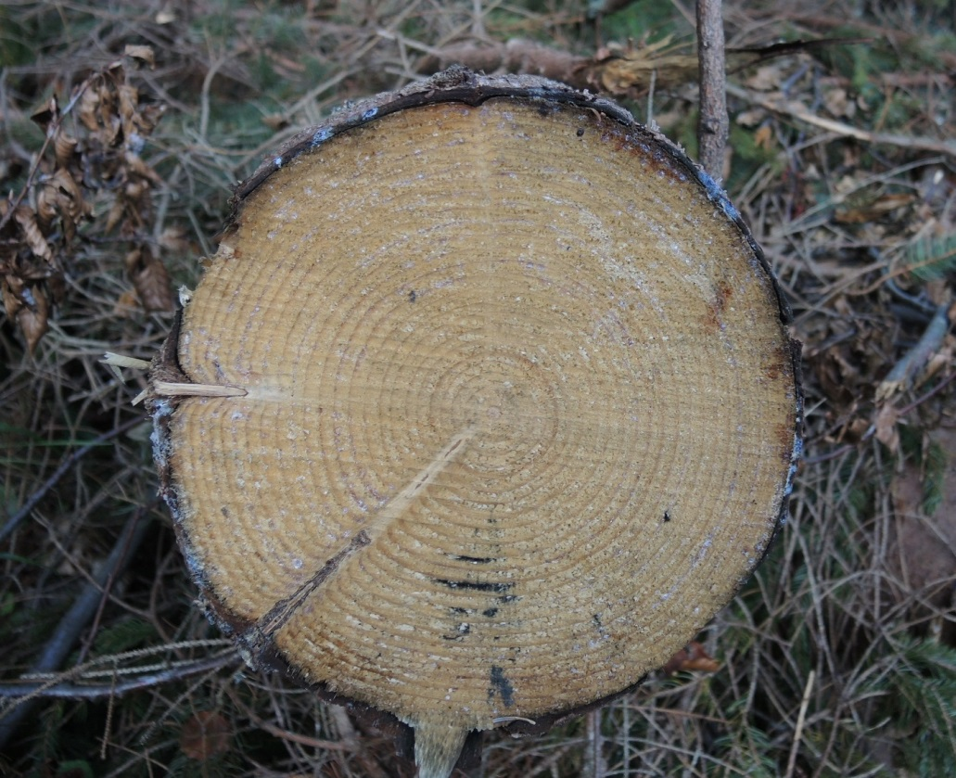
Methodik
Notes:
Wunschvorstellungen… aber für Wissenschaftliche Untersuchungen ungeeignet „zeichnet nicht“
Jahrringe der Bäume werden gezählt und vermessen
Durch die Bildung von Früh- und Spätholz möglich
Bedingung: saisonales Klima am Wuchsort – in den Tropen keine ausgeprägten Jahrringe

Slide 4
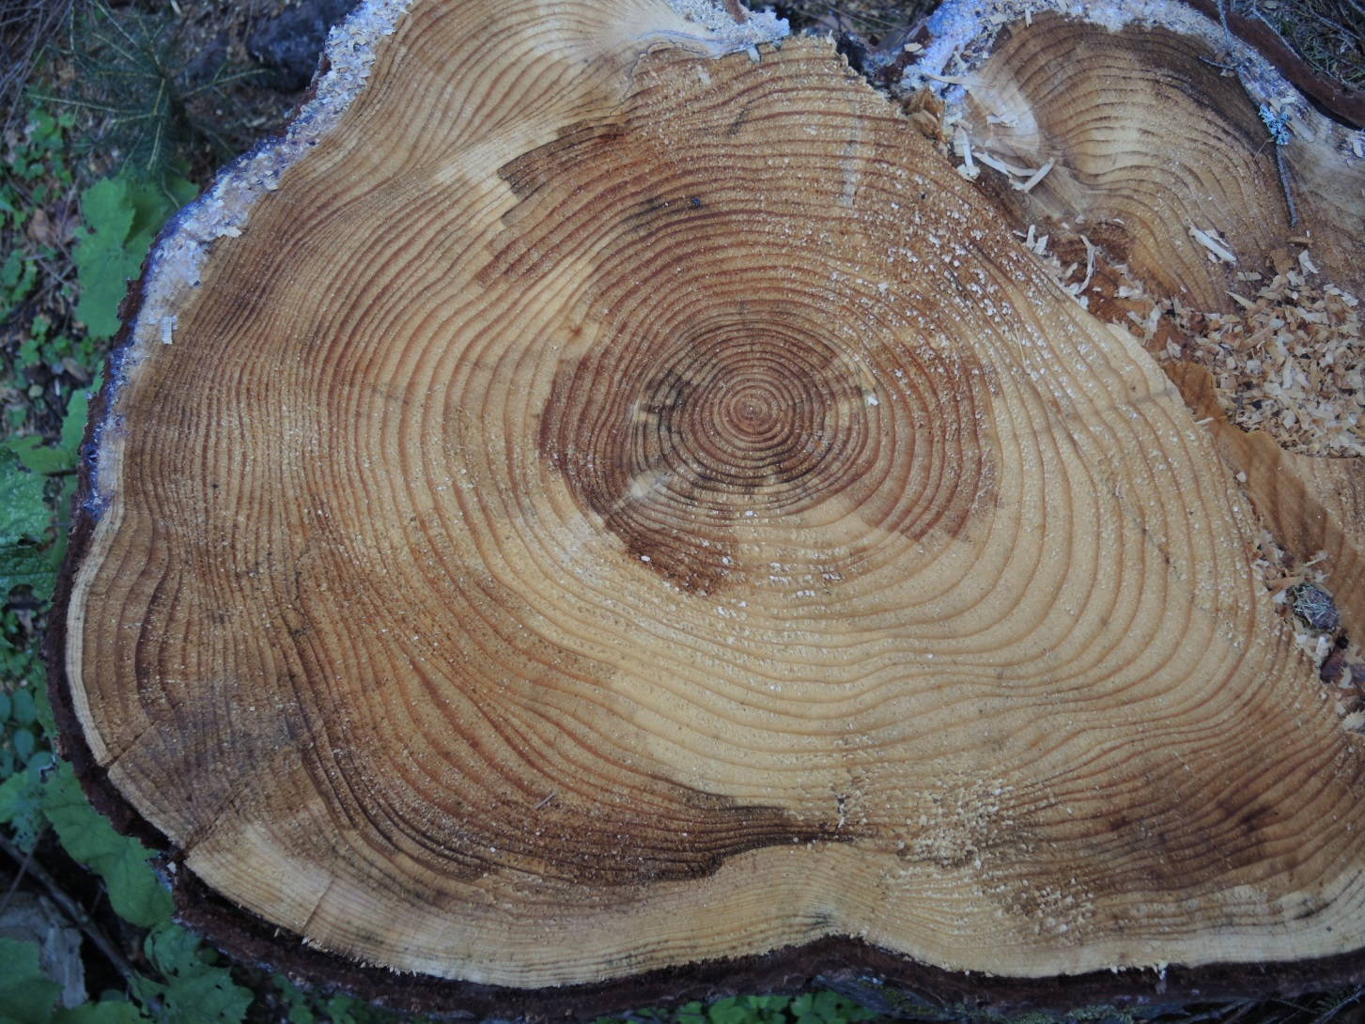
Methodik
Notes:
Entspricht schon eher der Realität, Machbar

Slide 5
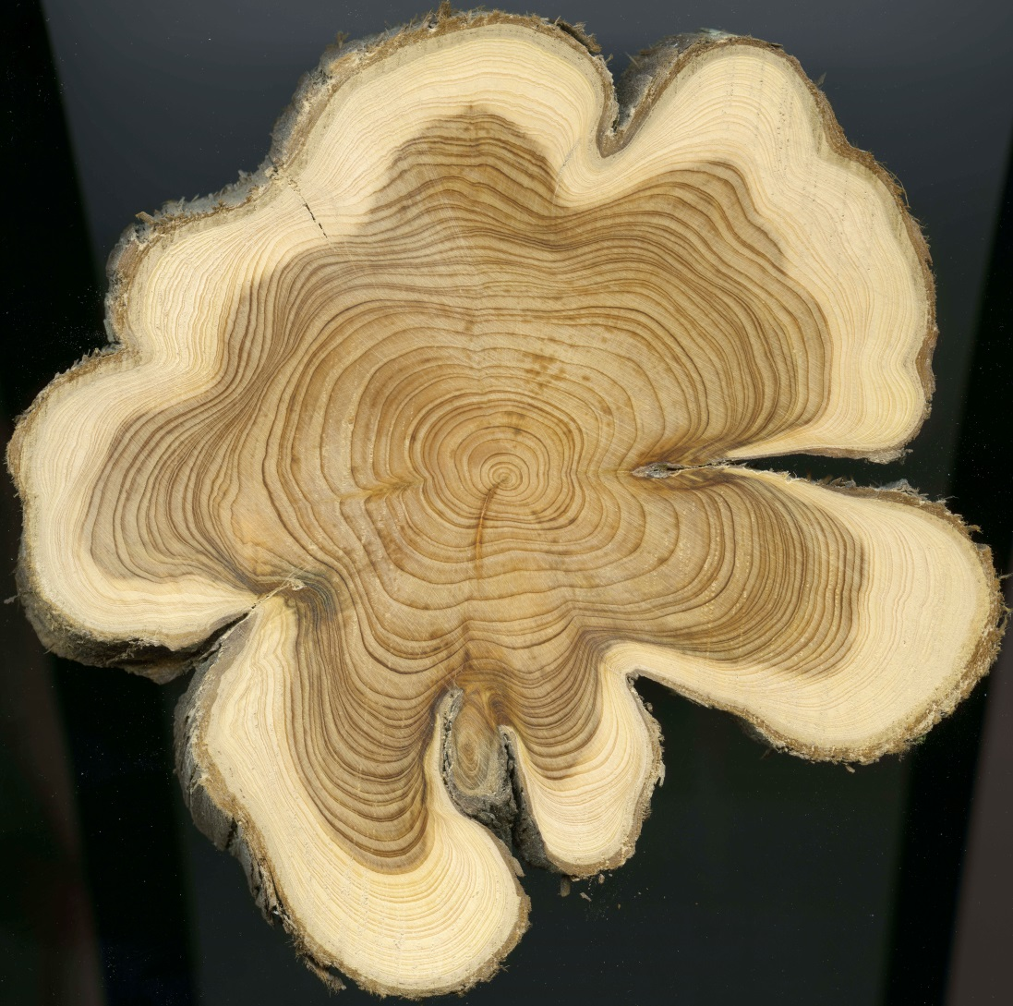
Methodik
Notes:
Es wird schon schwieriger…
Jetzt fragen Sie sich, muss man immer den Baum fällen um solche Jahrringe zu sehen?

Slide 6
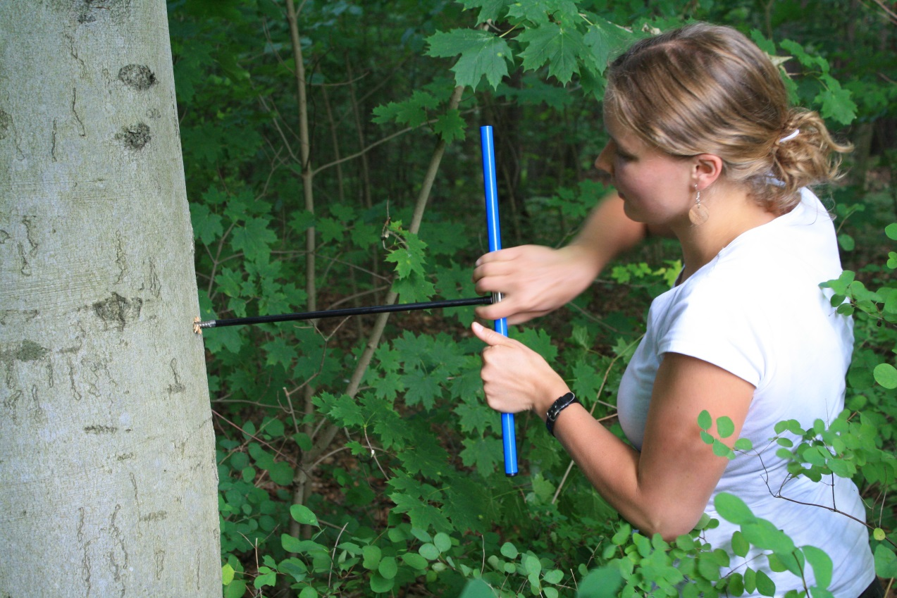
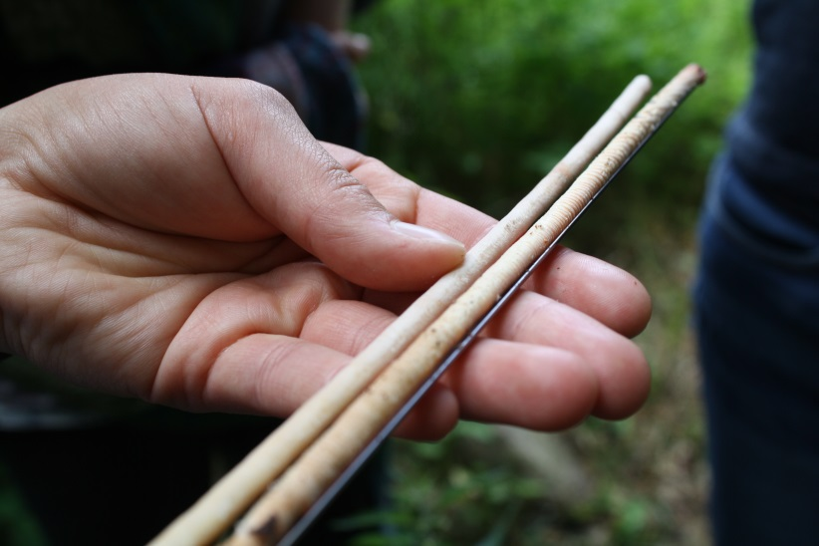
Methodik
Bohrung oder Baumscheiben
Notes:
Nein! Minimalinvasive Methode
Tut das dem Baum weh??

Slide 7
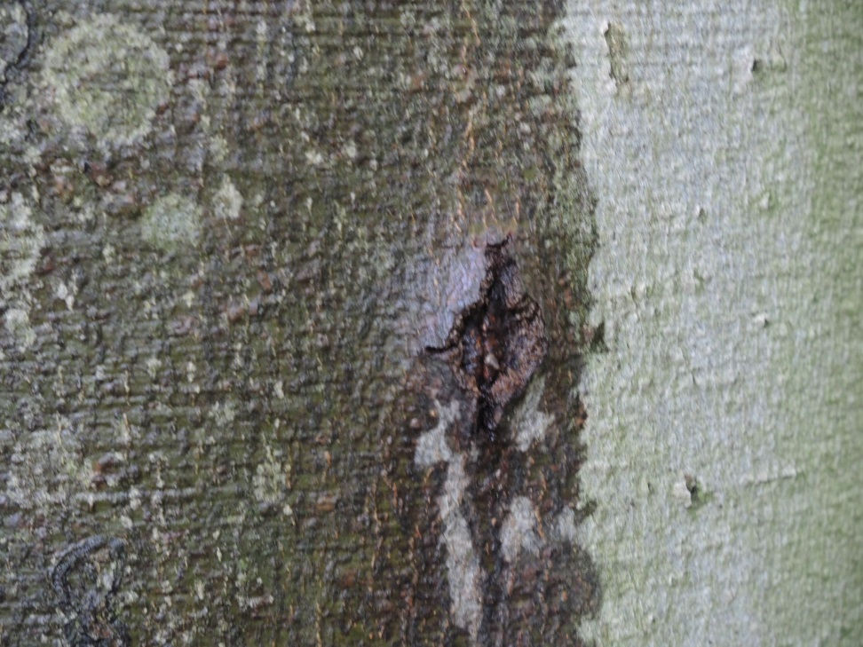
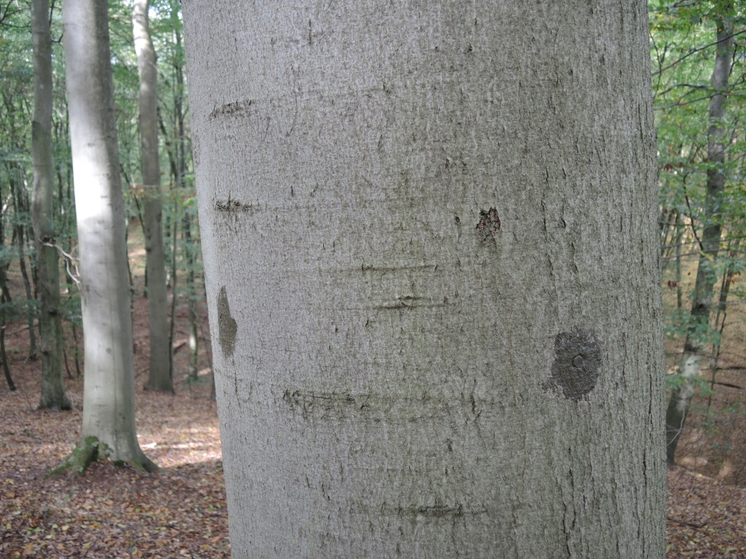
Methodik
Bei Bohrung können Verfärbungen im Holz entstehen.
Die Bohrlöcher verschießen sich gut von selbst, es kann nachgeholfen werden.
Notes:
Nein! Minimalinvasive Methode

Slide 8
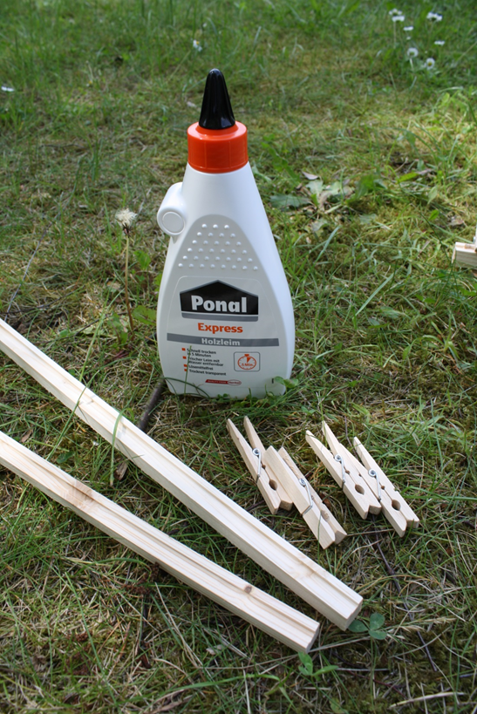
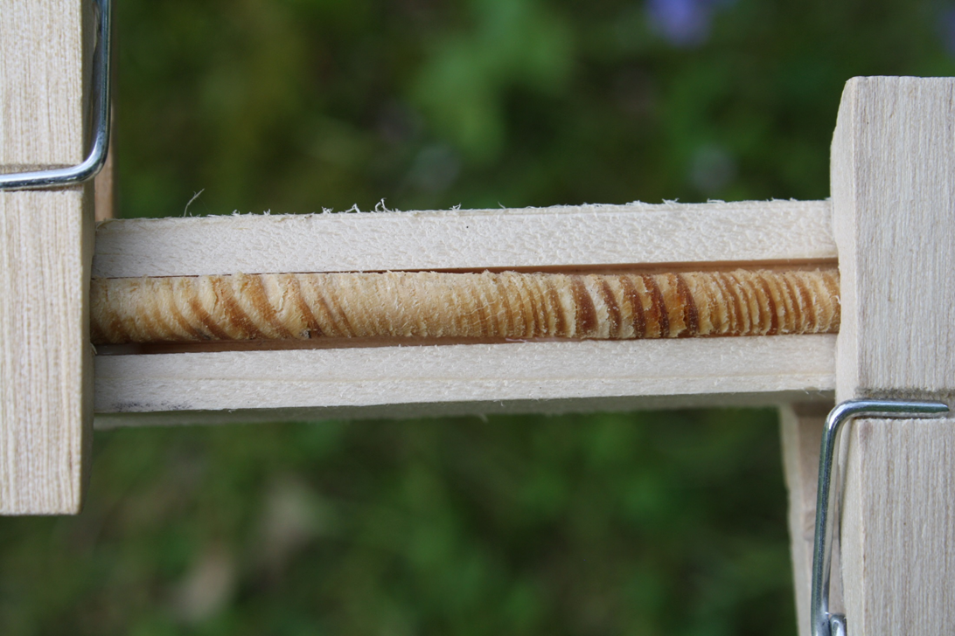
Methodik
Trocknen, Leimen, Schleifen

Slide 9
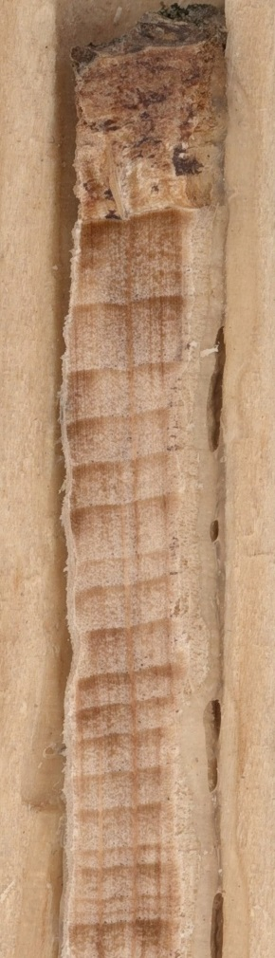
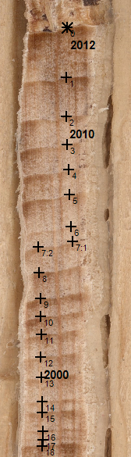
Methodik
Nach dem Schleifen scannen der Kerne und Vermessung am PC oder an einem Messtisch

Slide 10
Methodik
Notes:
So könnte man eventuell verschiedene Radien messen auf dieser Wacholderscheibe!

Slide 11
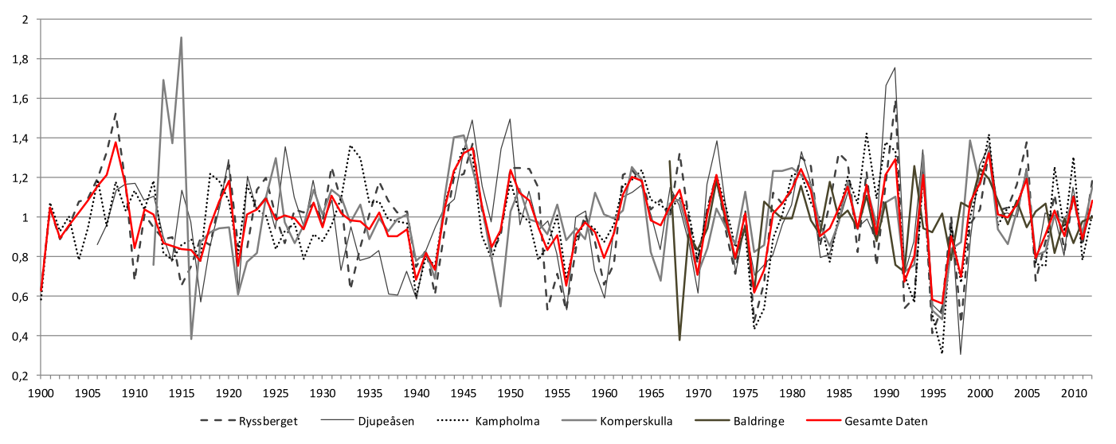
Weiserjahre
(Nach Schmidt 2013)
Beispiel: Jahrringchronologie Buche Südschweden
Negative Weiserjahre in trockenen oder kalten Jahren, oder bei besonderen geschichtlichen Ereignissen

Slide 12
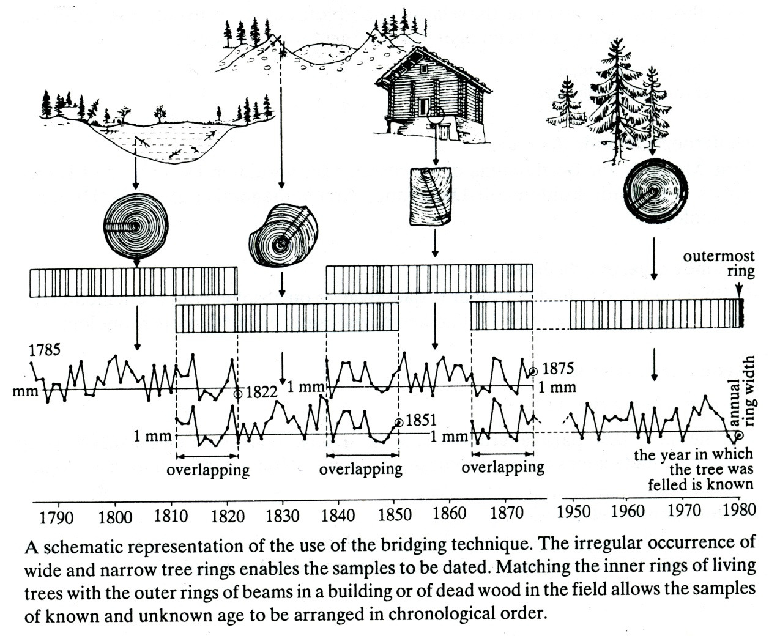
Wesentliche Prinzipien
Unter anderen:
Aktualität
  „The present is the key to the past.“
Crossdating
  Grundlage für Dendrochronologie und die Datierung
Prinzip des limitierenden Faktors
(Nach Schweingruber et al. 1995)
Notes:
Principle of Uniformitarianism
- „The present is the key to the past.“
- Annahme: natürliche Prozesse laufen heute so ab, wie sie auch früher abgelaufen sind
- Annahmen über die Rate der Veränderung über lange Zeiträume
- für die Rekonstruktion des vergangenen Klimas unerlässlich
Principle of Crossdating
- jedem Ring wird ein exaktes Jahr zugeordnet, fehlende oder falsche Ringe werden aufgedeckt
- Grundlage für alle anderen Prinzipien
- unerlässlich, wenn Jahrringdaten mit Klima verglichen werden sollen
Principle of Limiting Factors
- der limitierende Faktor beeinflusst das Wachstum des Baumes (wichtig zu wissen, welcher es in diesem Moment ist)
- Liebigs Gesetz vom Minimum
- Faktor kann sich über Baumleben hinweg verändern

Slide 13
Wesentliche Anwendungsbereiche
Jedem Ring kann genau ein Jahr zugeordnet werden!
    Grenzen! (Vorkommen der Hölzer, Baumalter, Wachstum…)
Korrelation mit Klimadaten
Weiserjahranalysen
Konkurrenzverhältnisse – ökologische Grundlagen
Kalibrierung von C14-Kurven (Radiocarbonmethode – Datierung in der Archäologie durch die Zählung des Anteils der zerfallenen, radioaktiven Kohlenstoffatome)

Slide 14
Wesentliche Anwendungsbereiche
Klimaforschung und –rekonstruktion
    Temperatur- und Niederschlagsverteilung
    Baumartenzusammensetzung
    Meeresströmungen
    Geologische Ereignisse (Gletscherschmelze, Vulkanausbrüche, Muren, Feuer, Überschwemmungen, …)
Datierung (historische Stätten, Kulturen, Gebäude, archäologische Funde,…)

Slide 15


Beispiel aus der Praxis I
Untersuchungen hier im Haus im Rahmen eines Waldklimafonds-Projektes
  „Dendroökologische und ökophysiologische Untersuchungen zur Klimasensitivität seltener heimischer Waldbaumarten“
    Trockenstressversuche
    Felduntersuchungen (inkl. Dendrochronologie) an seltenen Baumarten am originalen Wuchsort
  Aus einer Fülle von kombinierten Methoden versuchen wir das Wachstum und die Anpassung der Baumarten mit und an den Klimawandel zu untersuchen
  Baumartenzusammensetzung kann die Klimaplastizität eines Waldes erhöhen

Slide 16
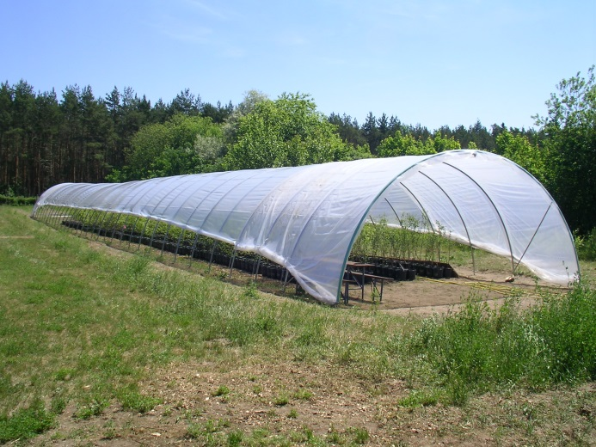
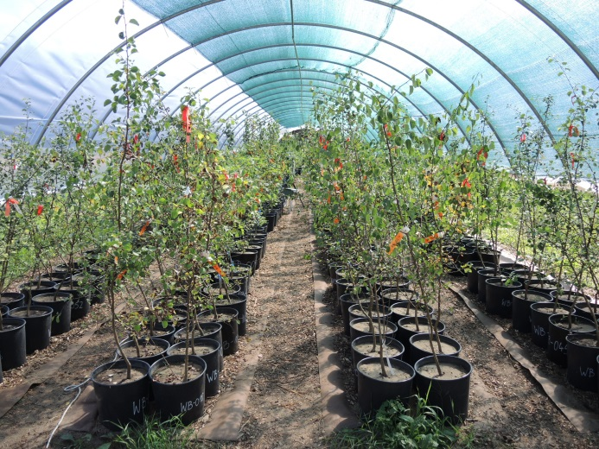
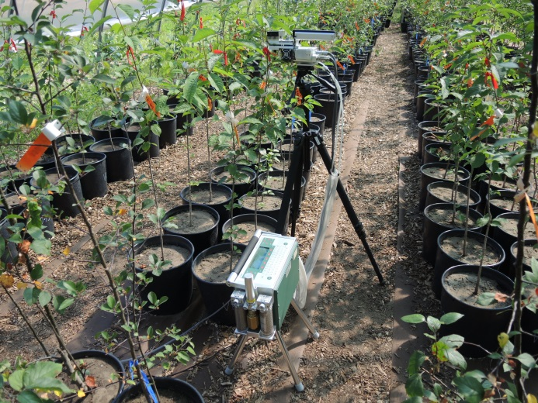
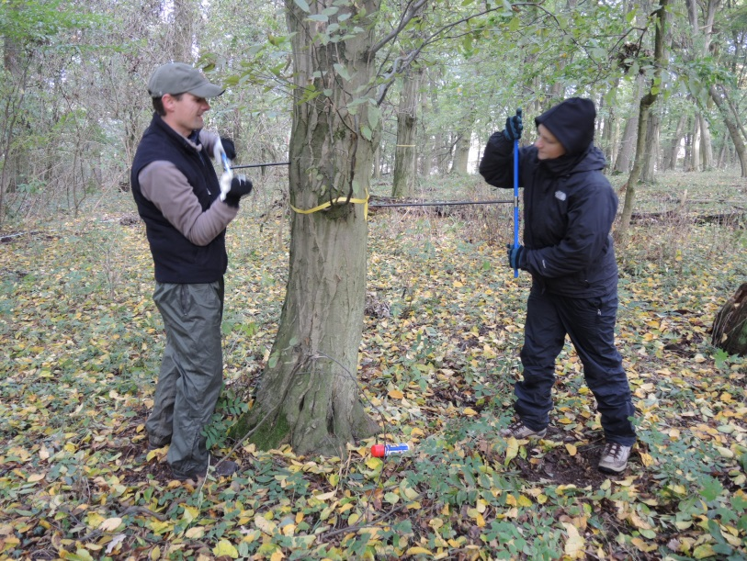
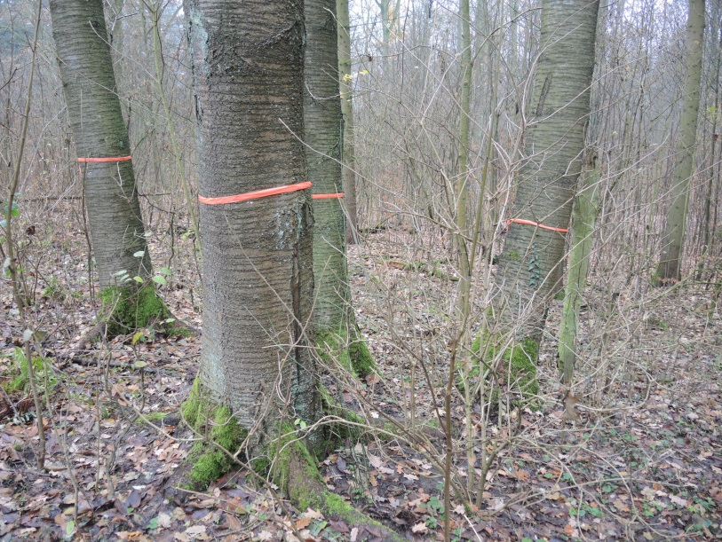

Beispiel aus der Praxis I

Slide 17
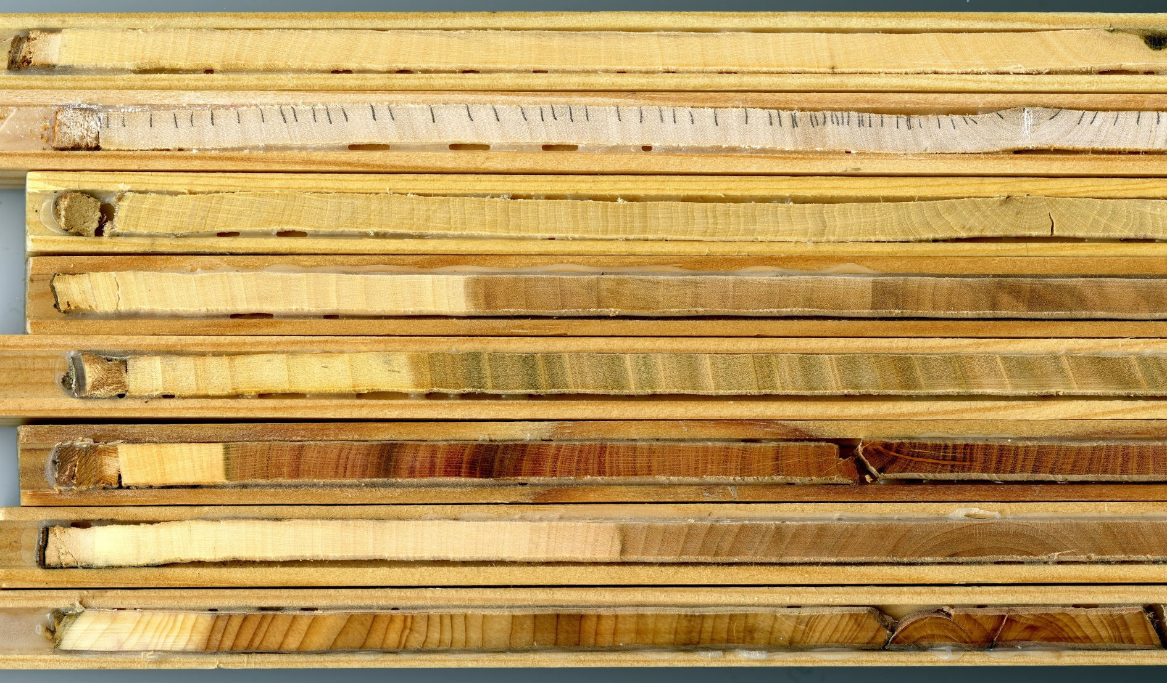
Beispiel aus der Praxis I
Feld-Ahorn
Sand-Birke
Hain-Buche
Wild-Apfel
Vogel-Kirsche
Wild-Birne
Elsbeere
Gemeine Eibe

Slide 18
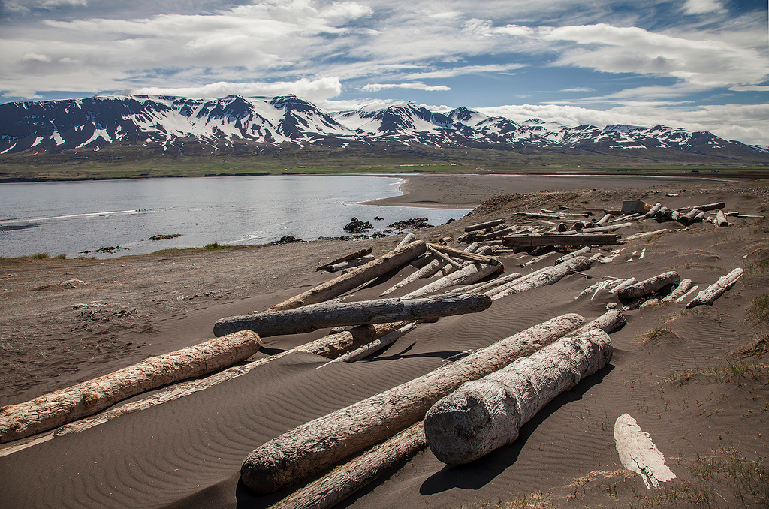
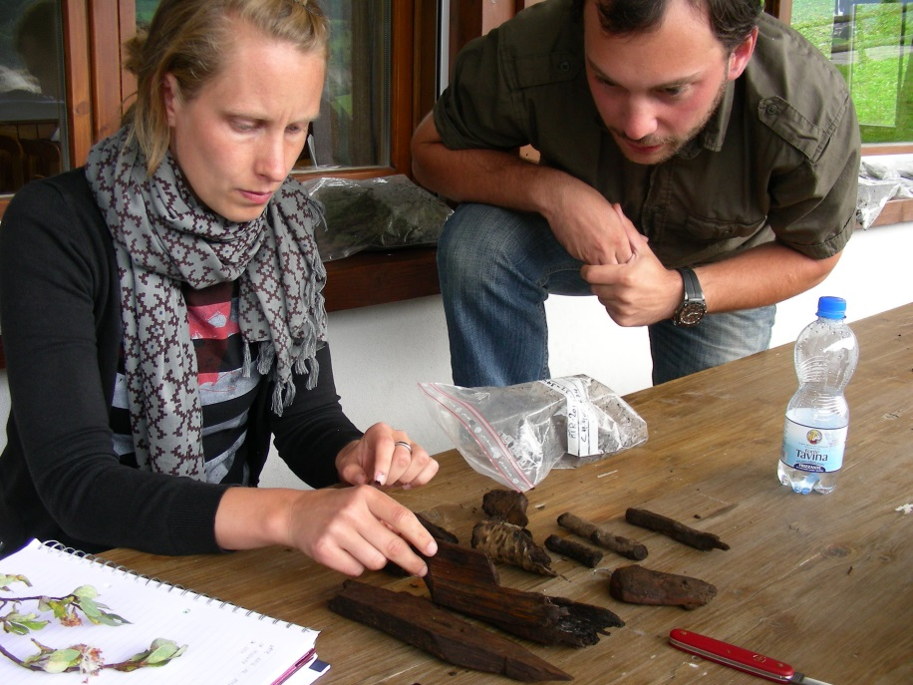
Beispiel aus der Praxis II
https://c1.staticflickr.com/6/5507/9401097808_178cf48a7e_b.jpg
Welche Verbindung besteht zwischen diesen beiden Bildern?

Slide 19
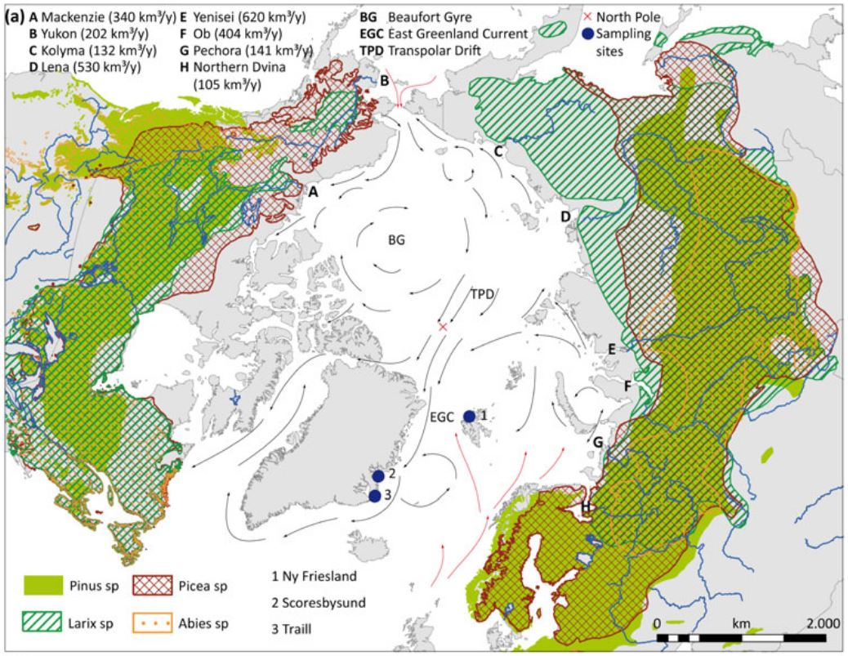
Beispiel aus der Praxis II
(Verändert nach Hellmann et al. 2013: Tracing the origin of Arctic driftwood)
Notes:
Treibholz steht an einer disziplinären Schnittstelle
- Holzanatomie
- Archäologie
- Dendrochronologie
- Klimatologie
- Ozeanografie - Meeresströmungen

Slide 20
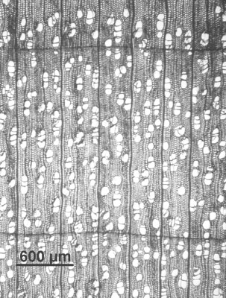
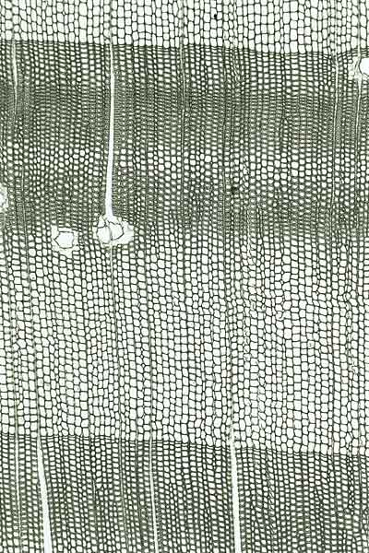
Beispiel aus der Praxis II
Holzanatomie Birke
Holzanatomie Kiefer
http://www.scielo.cl/fbpe/img/maderas/v8n3/fig4b_art07.jpg
http://www.cifap.utad.pt/sectransv_pinus_sylvestris.jpeg

Slide 21
Beispiel aus der Praxis II
Untersuchungen zeigen, dass die Treibhölzer vorwiegend aus der Forstwirtschaft Russlands kommen
Viele Fragen sind aber noch offen!
Archäologische Untersuchungen zeigen, dass die Isländer ihre ersten Kirchen sowohl aus Treibhölzern als auch aus heimischen Birken gebaut haben
    Island war also einmal bewaldet?!

Slide 22
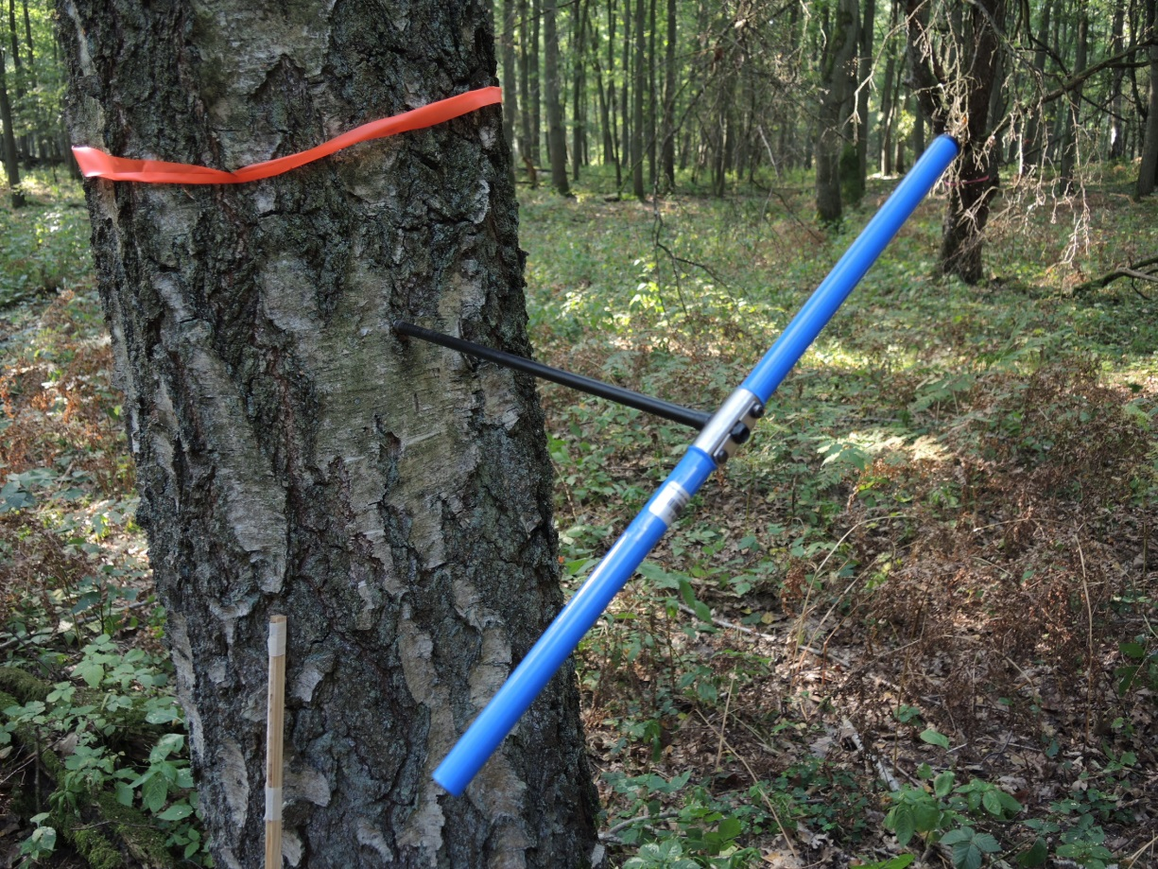
Vielen Dank fürs Zuhören!
Bei Fragen stehe ich gern zur Verfügung!

Slide 25
Klimaveränderungen
In Brandenburg speziell
Direkte Folgen für den Wald
Temperaturerhöhung
Geringere Niederschläge im Sommer, mehr im Winter
Zunahme von Extremereignissen
Wasserstress in der Vegetationsperiode
Stress durch „zu trockene“ oder „zu nasse“ Bedingungen
Ggf. Arealverschiebung
Abnahme der Wuchsleistung bis zum Absterben der Bäume

Slide 26
Was kann verändert werden?
Baumartenzusammensetzung beeinflusst die Klimaplastizität eines Bestandes positiv
Monitoring einheimischer Baumarten und Gastbaumarten im Kleinbestandsarboretum
Adaption der Bestände an den Klimawandel (wenn nicht aus eigener Kraft – nachhelfen durch Pflanzung geeigneter Gehölze)

